Slide 1
Chapter 16. 그리디 알고리즘 (Greedy Algorithm) - 16.3 허프만 코드
20150413 남윤원

Slide 2
16.3 허프만 코드 – 프리픽스 코드(prefix codes)
허프만 코드는 데이터를 매우 효과적으로 압축한다. 이 데이터를 문자열(sequence)이라고 본다.
코드단어가 다른 코드단어의 접두사가 될 수 없는 경우 이를 프리픽스 코드라 한다.
이진 문자 코드 (binary character code)
고정 길이 코드 (fixed-length code)
가변 길이 코드 (variable-length code)

Slide 3
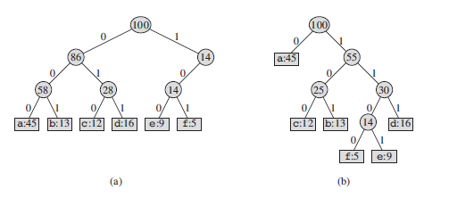
16.3 허프만 코드 – 프리픽스 코드(prefix codes)

Slide 4
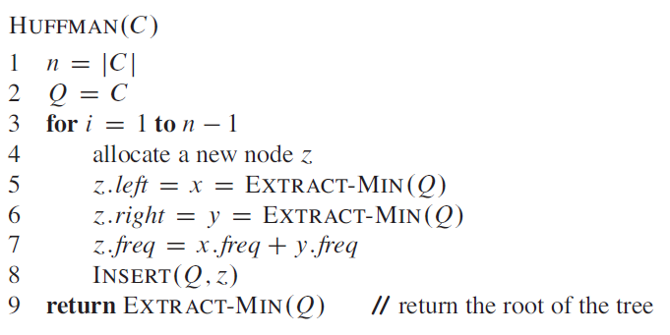
16.3 허프만 코드 (Huffman code)
최적 프로픽스 코드를 만드는 그리디 알고리즘

Slide 5
16.3 허프만 코드 (Huffman code)
C를 n개의 문자로 이루어진 집합이라고 가정
각 문자 c들은(C에 포함) 그 빈도수를 나타내는 c.freq를 속성으로 가진 객체라고 가정
Bottom-up 방법으로 최적 코드에 상응하는 트리 T를 만듦
C개의 leaf node를 가진 집합에서 시작하고, 최종 트리를 만들기 위해 연속적인 C-1개의 “결합(merging)＂을 수행
함께 결합시킬 두 개의 가장 빈도수가 적은 객체를 찾기 위해, freq를 키(key)로 하는 하나의 최소 우선순위 큐인 Q를 사용

Slide 6
16.3 허프만 코드 (Huffman code)
C를 n개의 문자로 이루어진 집합이라고 가정
각 문자 c들은(C에 포함) 그 빈도수를 나타내는 c.freq를 속성으로 가진 객체라고 가정
Bottom-up 방법으로 최적 코드에 상응하는 트리 T를 만듦
C개의 leaf node를 가진 집합에서 시작하고, 최종 트리를 만들기 위해 연속적인 C-1개의 “결합(merging)＂을 수행
함께 결합시킬 두 개의 가장 빈도수가 적은 객체를 찾기 위해, freq를 키(key)로 하는 하나의 최소 우선순위 큐인 Q를 사용

Slide 7
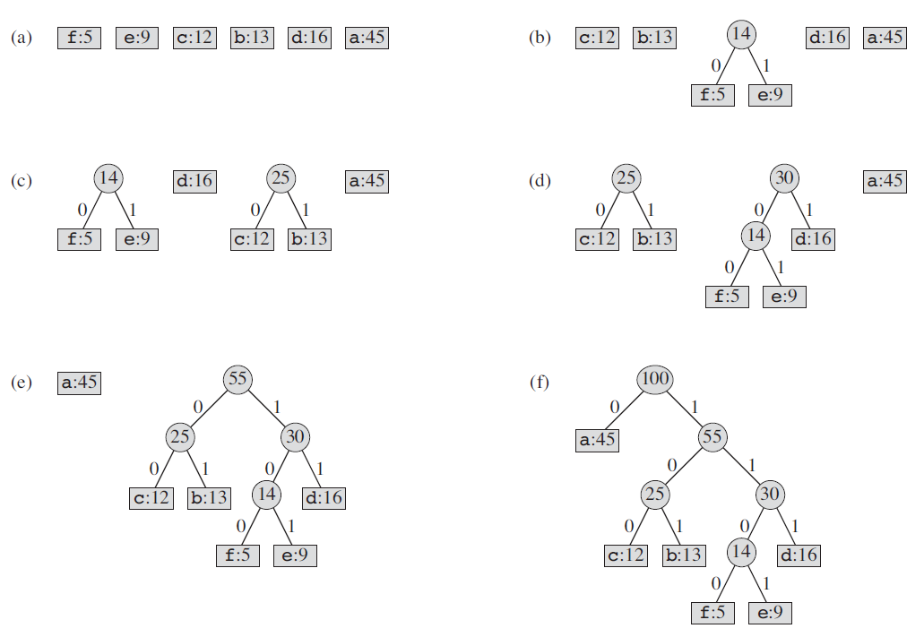
16.3 허프만 코드 (Huffman code)
최소 우선순위 큐 사용

Slide 8
16.3 허프만 코드 (Huffman code)
2행 : C에 들어 있는 문자를 가진 최소 우선순위 큐인 Q를 초기화

Slide 9
16.3 허프만 코드 (Huffman code)
3~8행 : for 루프를 이용하여 큐로부터 가장 빈도수가 낮은 두 개의 노드 x와 y를 반복해서 뽑아낸다 + 결합을 노드 z로 교체

Slide 10
16.3 허프만 코드 (Huffman code)
3~8행 : for 루프를 이용하여 큐로부터 가장 빈도수가 낮은 두 개의 노드 x와 y를 반복해서 뽑아낸다 + 결합을 노드 z로 교체

Slide 11
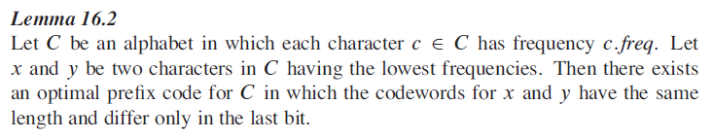
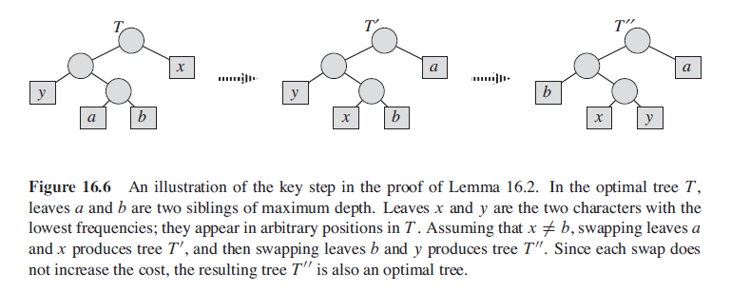
16.3 허프만 코드 (Huffman code)
허프만 코드의 정확성(수행시간 분석) - 보조정리 16.2

Slide 12
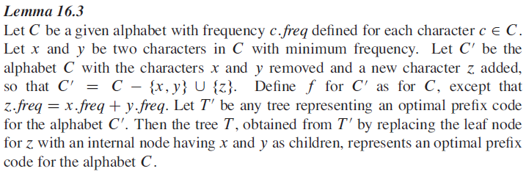
16.3 허프만 코드 (Huffman code)
허프만 코드의 정확성(수행시간 분석) - 보조정리 16.3

